Slide 1
УМК «Школа России»
Учебник 3 класс 1 часть
М. Моро, М.А. Бантова,
Г.В. Бельтюкова
Тема:
Квадратный метр
Автор : Якушева Оксана Анатольевна
учитель начальных классов
МКОУ школа- интернат № 5
Г. Нижнеудинск Иркутская область
2022

Slide 2
29 ноября.
Классная работа

Slide 3
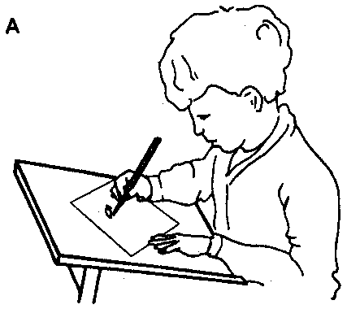
Минутка чистописания
147
Пиши красиво !

Slide 4
Сосчитайте
72
64
7
:9
:8
+7
:4
х 3
+5
х 6
:6
- 1
=
=
=

Slide 5
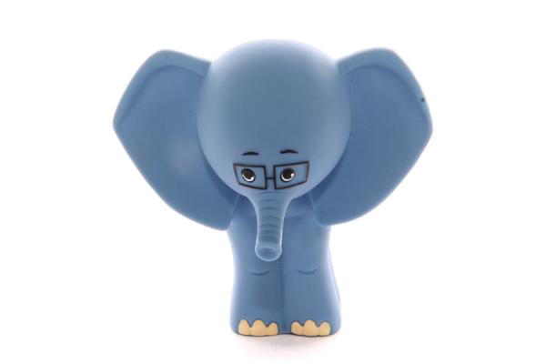
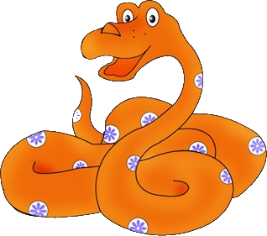
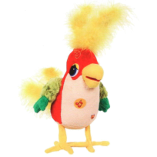
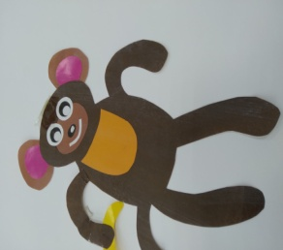

Slide 6
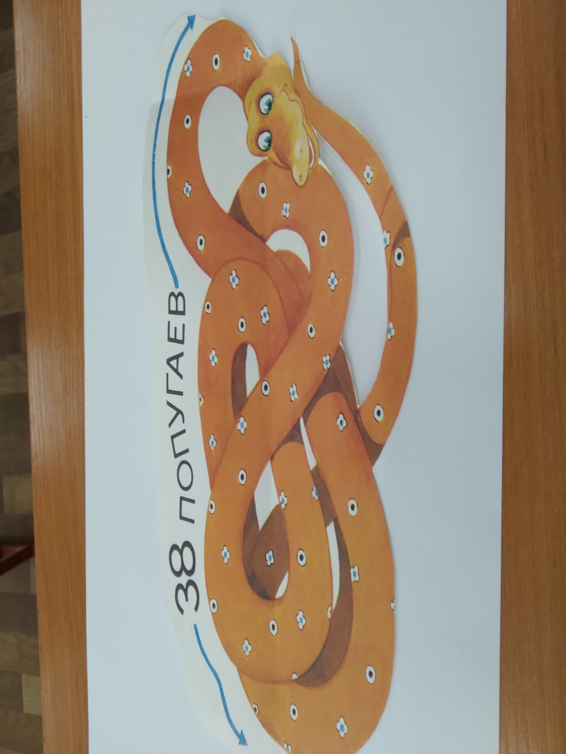
Как называется сказка?

Slide 7
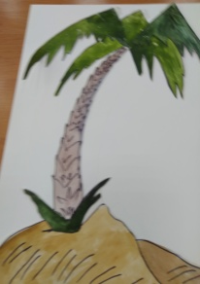
Найди и исправь ошибки
Высота пальмы 6 м, длина банана 20 дм, ширина
листа 40 см, длина хобота слонёнка 90 см, длина хвоста
8 дм 5 см, ширина крылышка попугая 10 мм.

Slide 8
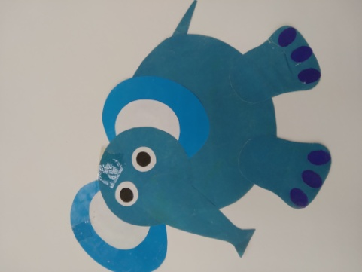
Найдите лишнее.
Килограмм , центнер, тонна, грамм , квадратный .
Делимое , делитель , частное , метр.

Slide 9
Тема урока :
«Квадратный метр.»

Slide 10
Единицы длины
см
м
см
м
мм
м
дм
2

Slide 11
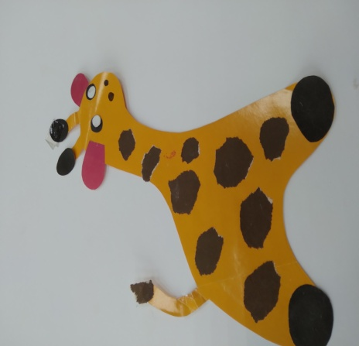
Заполни пропуски
4 м² = дм² 6 м² = дм² 8 м² = дм²

Slide 12
Проверь
4 м² = 400 дм² 6 м² = 600 дм² 8 м² = 800 дм²

Slide 13
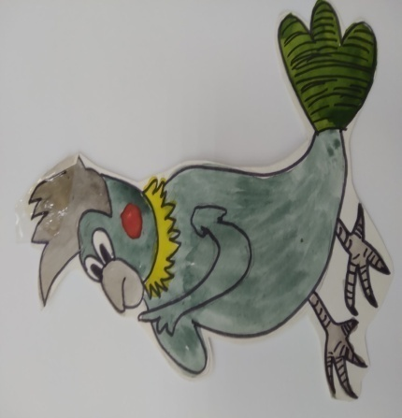
1)Какова площадь
пола в классе?
2)Как разместить
S класса на тетрадном
листе?

Slide 14
Как найти нам площадь?
Нет задачи проще.
Поглядите-ка сюда:
Вот длина, вот ширина.
Чтобы площадь нам узнать,
Нужно их перемножать!
S = а х в
в
Ширина
а
Длина

Slide 15
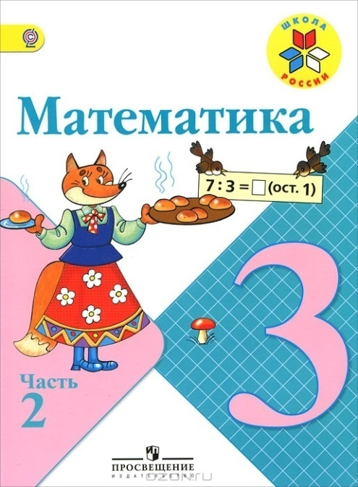
Какими единицами пользуются для измерения площади ?
Работа с учебником стр.70 №2(1)

Slide 16
Домашнее задание
стр. 70 № 2 (2) .

Slide 17
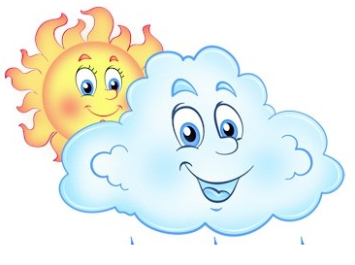
Оцени свою работу!
Всё понял!
Кое-что не понял!

Slide 18
Напои бедных животных

Slide 19
1. Логические задачи http://shkolabuduschego.ru/shkola/logicheskie-zadachi.html
2. Шаблон взят на сайте http://pedsovet.su/ автор шаблона: Фокина Лидия Петровна
3. Учебник «Математика» 3 класс 1 часть М. А. Моро, М.А. Бантова, Г.В. Бельтюкова, М.: «Просвещение» 2021 год
4 Т.Н. Ситникова, И.Ф. Яценко «Поурочные разработки по математике 3 класс» УМК «Школа России», М.: «Вако» 2013 г.

